Slide 1

Sharq pedagogik ta'limotida ta'limiy-axloqiy qarashlar
Sharq pedagogik an'analarida ta'lim va axloq ming yillar davomida bir-biri bilan uzviy bog'langan holda rivojlangan. Bu ta'limotlarning asosiy maqsadi — insonning aqliy, ma'naviy va axloqiy kamolotini to'liq ta'minlash orqali uyg'un shaxs shakllantirishdir.

Slide 2

Ta'limiy-axloqiy qarashlar: Tushuncha va mohiyat
Ta'limiy-axloqiy qarashlar — bu bilim berish bilan birga, shaxsning axloqiy va ma'naviy rivojlanishini ta'minlashga qaratilgan pedagogik yondashuv. Bu qarashlar ta'limni faqat bilim olish jarayoni sifatida emas, balki insonning ichki dunyosini boyitish, axloqiy fazilatlarni shakllantirish vositasi sifatida ko'radi.
Sharq mutafakkirlari bilim va axloqni ajralmas deb hisoblashgan — haqiqiy bilim egasi albatta axloqli inson bo'lishi kerak.

Slide 3


Sharq pedagogik maktablari va ta'lim tizimi
Madrasalar
Kutubxonalar
Diniy va dunyoviy fanlar o'qitiladigan oliy ta'lim muassasalari, ilm-fan va ma'naviyat markazlari
Qimmatbaho qo'lyozmalar, ilmiy asarlar saqlanadigan va o'rganish uchun ochiq bo'lgan ilm xazinalari
Ilmiy markazlar
Olimlar, mutafakkirlar va talabalar jamlanib, ilmiy munozaralar olib boradigan ziyolilar maskani
Sharq ta'lim tizimi axloqiy va ilmiy qadriyatlarga chuqur asoslangan bo'lib, har bir fan o'rgatilishida ma'naviy tarbiya elementlari mavjud edi.

Slide 4
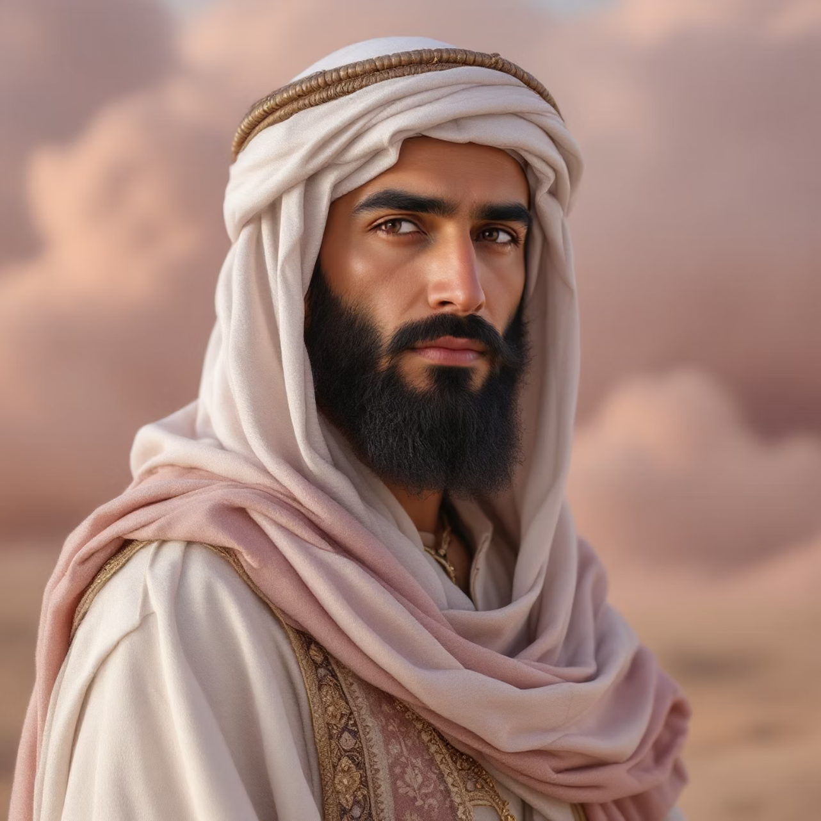
Abu Nasr Al-Farobi: Fazilat pedagogikasi
870–950 yillar
"Ikkinchi ustoz" deb atalgan Al-Farobi ta'limning maqsadini insonning aqlli va axloqli shakllanishi deb belgilagan. U ilm-fanga chuqur bilimli bo'lish bilan birga, yuqori axloqiy fazilatlarga ega bo'lish zarurligini ta'kidlagan.
Al-Farobining asosiy g'oyasi — axloqiy fazilatlarni rivojlantirish orqali ideal jamiyat, ya'ni fozil davlatni barpo etish. Bunday jamiyatda har bir a'zo bilimli, adolatli va axloqli bo'lishi kerak.

Slide 5

Abu Ali Ibn Sino: Psixologik pedagogika
Psixologik yondashuv
Individual rivojlanish
Ibn Sino ta'lim jarayonida bolaning psixologik xususiyatlarini chuqur o'rganish va ularni hisobga olish zarurligini ta'kidlagan
Har bir talabaning o'ziga xos qobiliyatlari, iste'dodi va xarakterini aniqlash va rivojlantirishga alohida e'tibor qaratish
Ibn Sino (980–1037) — tibbiyot, falsafa va pedagogika sohasidagi buyuk alloma. Uning "Tib qonunlari" asari Sharq va G'arbda asrlar davomida asosiy darslik bo'lgan.

Slide 6
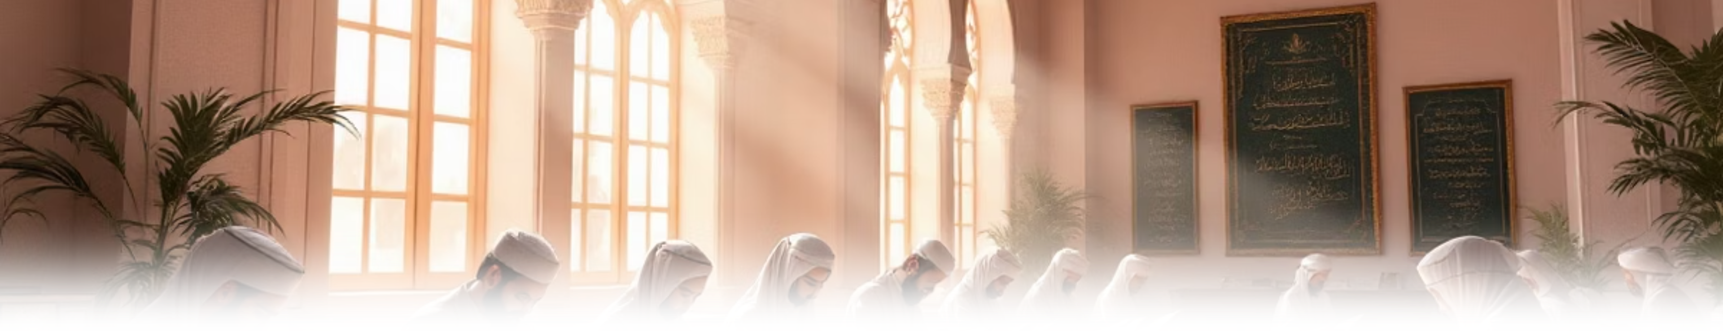
Didaktik metodlar va o'qitish usullari
01
02
Dialog va munozara
Amaliy mashqlar
Ustoz va shogird o'rtasida savol-javob orqali bilimlarni mustahkamlash va tafakkurni rivojlantirish
Nazariy bilimlarni amalda qo'llash, takrorlash va mustahkamlash orqali chuqur o'zlashtirish
03
04
Kuzatish va tajriba
Faol ishtirok
Tabiiy hodisalarni kuzatish, tajriba o'tkazish orqali mustaqil xulosalar chiqarish ko'nikmasini shakllantirish
O'quvchining dars jarayonida faol qatnashishi, savol berishi va o'z fikrlarini erkin ifodalashi

Slide 7





Axloqiy tarbiya: Qadriyatlar tizimi
Halollik
Adolat
Haqiqatni so'zlash, vijdon pokligini saqlash, ahdga vafo qilish
Har bir inson bilan adolatli munosabatda bo'lish, haq-huquqni tan olish
Hurmat
Keksalarga, ustozlarga va barcha insonlarga hurmat bilan munosabatda bo'lish
Mehr-oqibat
Boshqalarga rahm-shafqat, yordam berish, xayrixohlik qilish
Sabr
Qiyinchiliklarga chidamlilik, maqsadga erishishda qat'iyat ko'rsatish
Sharq pedagogikasida ma'naviy tarbiya ta'lim jarayonining ajralmas qismi hisoblanib, barcha darslar va faoliyat turlarida amalga oshirilgan.

Slide 8

Sharq pedagogik merosining zamonaviy ahamiyati
Tarixiy meros
Zamonaviy talqin
Sharq uyg'onish davri pedagogik qarashlari dunyo ta'lim tizimiga katta ta'sir ko'rsatgan
Klassik pedagogik yondashuvlar bugungi ta'lim ehtiyojlariga moslashtirilmoqda
Ko'plab tamoyillar zamonaviy pedagogikada qo'llanilmoqda
Ma'naviy qadriyatlar o'qitish zamonaviy texnologiyalar bilan birlashtirilmoqda
Bilim va axloqning uyg'unligi prinsipi dolzarb bo'lib qolmoqda
Shaxsga yo'naltirilgan ta'lim g'oyalari keng qo'llanilmoqda

Slide 9



Amaliy ahamiyat va ta'sir
Shaxsiy kamolot
Ijtimoiy ta'sir
Kelajak uchun poydevor
Yoshlarda aqliy qobiliyatlar bilan birga axloqiy fazilatlarni ham rivojlantirish orqali uyg'un shaxs shakllantiriladi
Jamiyatda adolat, bilimdonlik, axloqiy poklik va ma'naviy boylik qadriyatlarini mustahkamlash
Yosh avlodni ta'lim va tarbiya orqali o'z xalqi va insoniyat uchun foydali shaxs sifatida voyaga yetkazish
Sharq pedagogik ta'limotining amaliy ahamiyati shundaki, u faqat nazariy qarashlar emas, balki hayotda qo'llanishi mumkin bo'lgan konkret tarbiya usullari tizimini taqdim etadi.

Slide 10

Xulosa
Ta'lim va axloq birligи
Dolzarb qadriyatlar
Sharq pedagogik ta'limoti ming yillar davomida ta'lim va axloqni bir butun, bir-biridan ajralmas jarayon sifatida rivojlantirgan va bu yondashuv o'z qiymatini yo'qotmagan
Buyuk mutafakkirlarimiz — Al-Farobi, Ibn Sino va boshqalarning pedagogik qarashlari bugungi kunda ham zamonaviy ta'lim tizimida muhim asos bo'lib xizmat qilmoqda
Kelajakka yo'naltirilganlik
Sharq pedagogik merosini o'rganish va amalda qo'llash orqali biz yoshlarimizni bilimli, axloqli va ma'naviy yetuk insonlar sifatida tarbiyalashimiz mumkin

